Slide 1
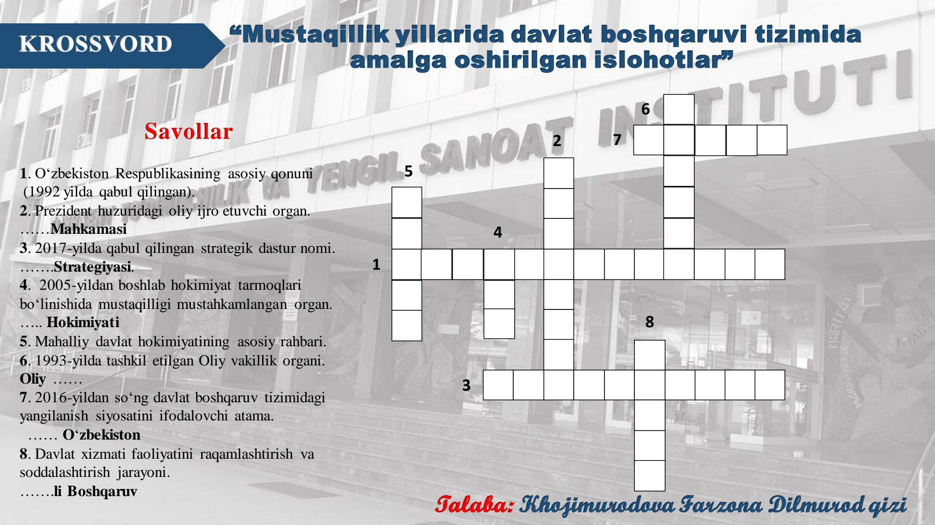

Slide 2
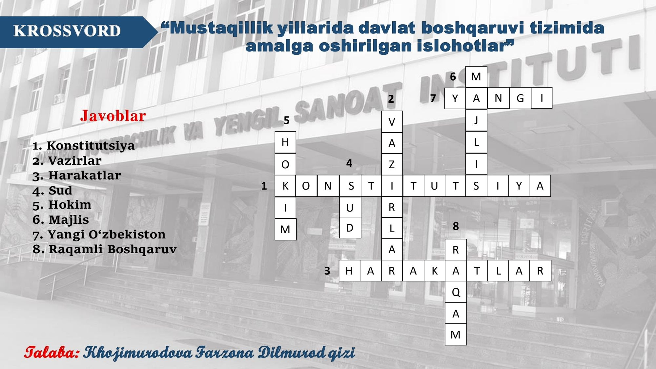

Slide 3
“Mustaqillik yillarida davlat boshqaruvi tizimida amalga oshirilgan islohotlar”
KROSSVORD
6
Savollar
1. O‘zbekiston Respublikasining asosiy qonuni
(1992 yilda qabul qilingan).
2. Prezident huzuridagi oliy ijro etuvchi organ. ……Mahkamasi
3. 2017-yilda qabul qilingan strategik dastur nomi. …….Strategiyasi.
4. 2005-yildan boshlab hokimiyat tarmoqlari bo‘linishida mustaqilligi mustahkamlangan organ. ….. Hokimiyati
5. Mahalliy davlat hokimiyatining asosiy rahbari.
6. 1993-yilda tashkil etilgan Oliy vakillik organi. Oliy ……
7. 2016-yildan so‘ng davlat boshqaruv tizimidagi yangilanish siyosatini ifodalovchi atama.
…… O‘zbekiston
8. Davlat xizmati faoliyatini raqamlashtirish va soddalashtirish jarayoni.
…….li Boshqaruv
2
7
5
4
1
8
3
Talaba: Khojimurodova Farzona Dilmurod qizi

Slide 4
“Mustaqillik yillarida davlat boshqaruvi tizimida amalga oshirilgan islohotlar”
KROSSVORD
6
M
2
7
Y
A
N
G
I
Javoblar
1. Konstitutsiya
2. Vazirlar
3. Harakatlar
4. Sud
5. Hokim
6. Majlis
7. Yangi O‘zbekiston
8. Raqamli Boshqaruv
5
J
V
H
A
L
O
4
Z
I
1
K
O
N
S
T
I
T
U
T
S
I
Y
A
I
U
R
M
D
L
8
A
R
3
H
A
R
A
K
A
T
L
A
R
Q
A
M
Talaba: Khojimurodova Farzona Dilmurod qizi

Slide 5
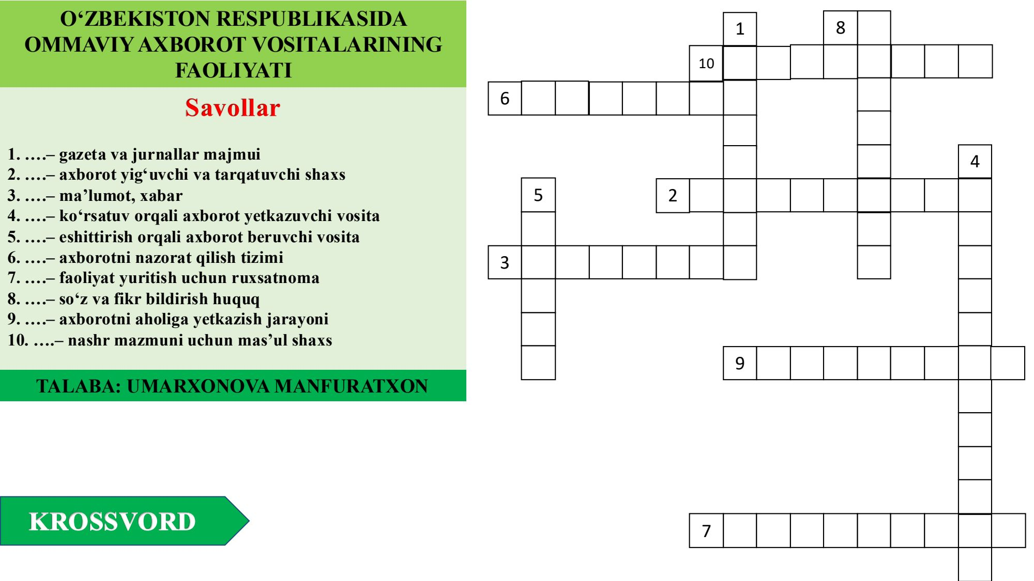

Slide 6
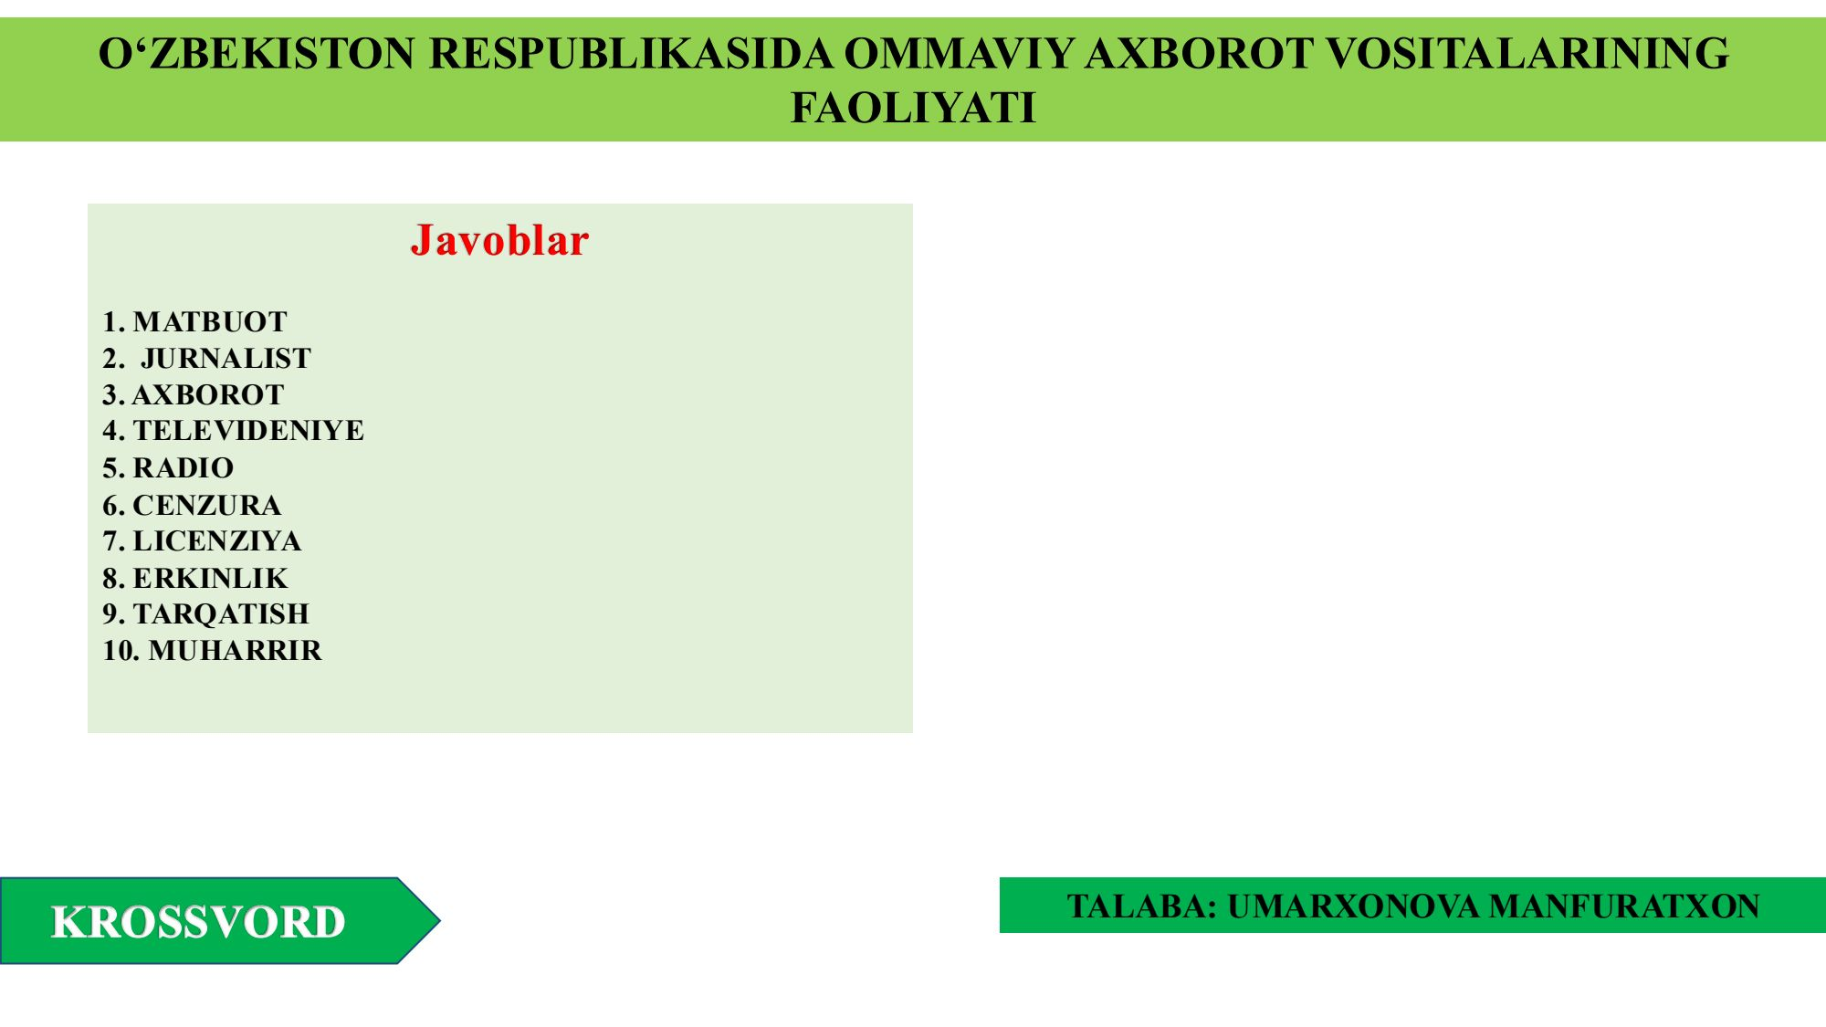

Slide 7
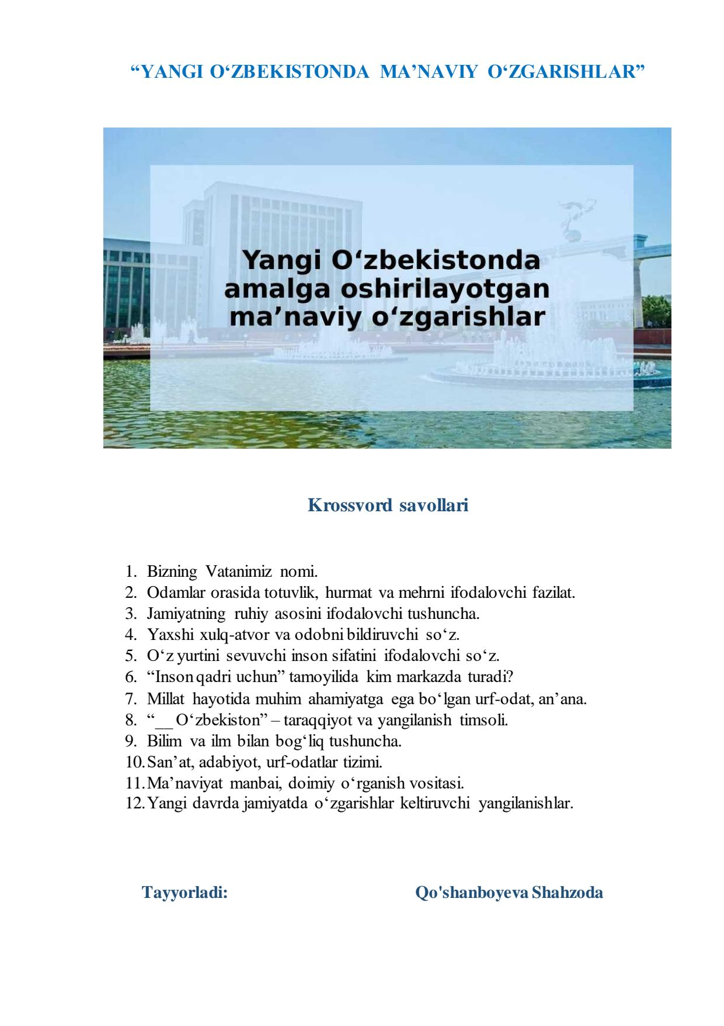
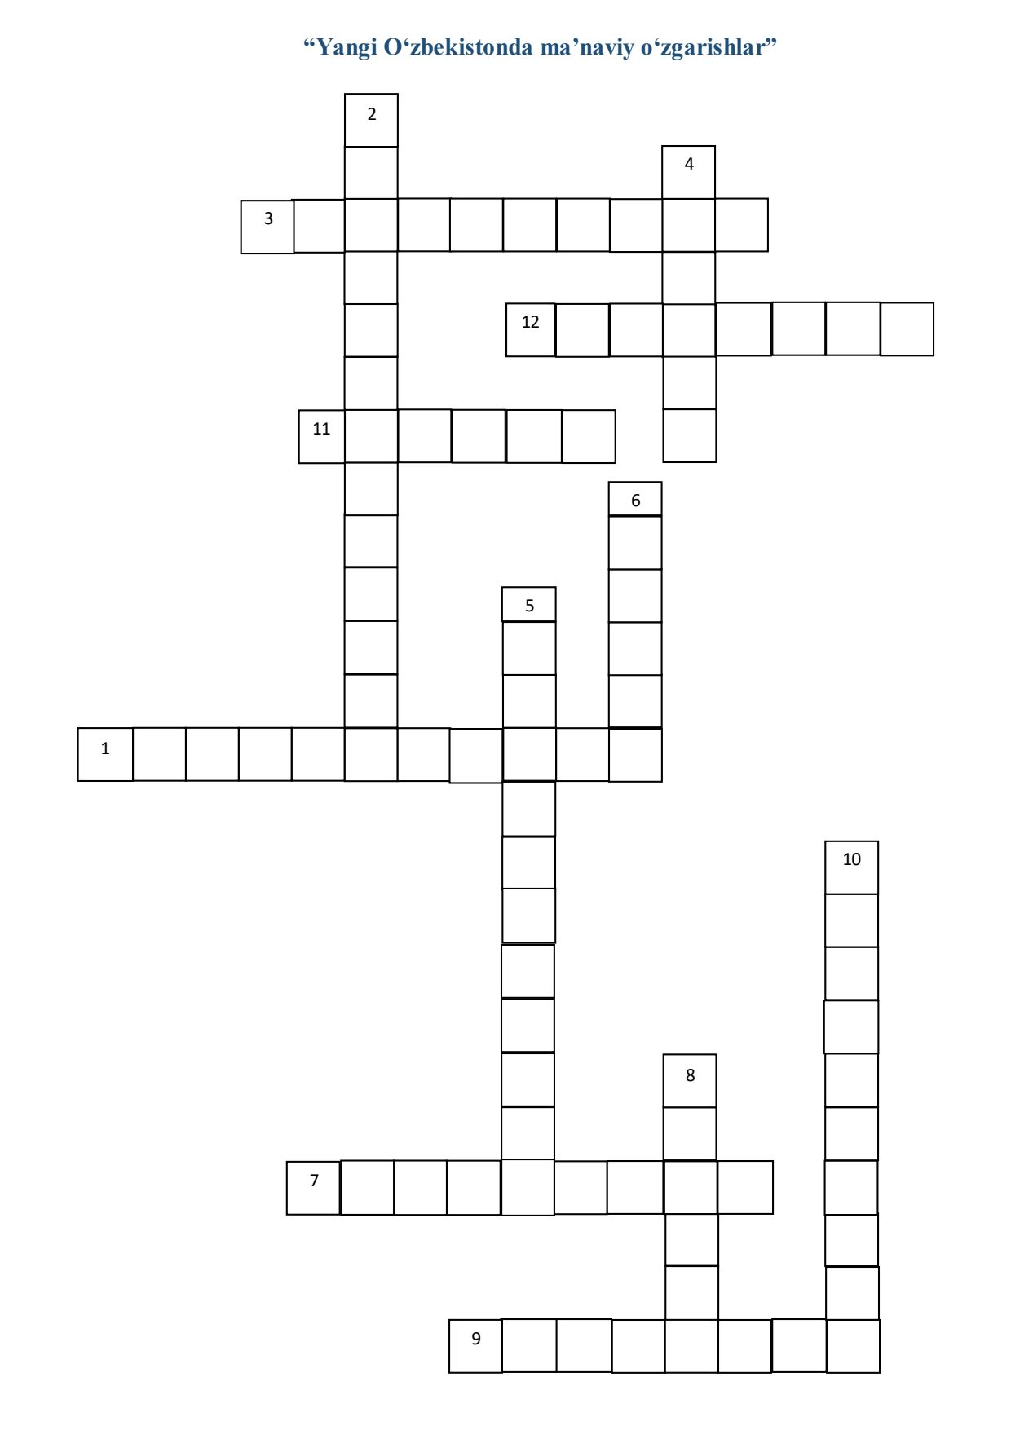

Slide 8
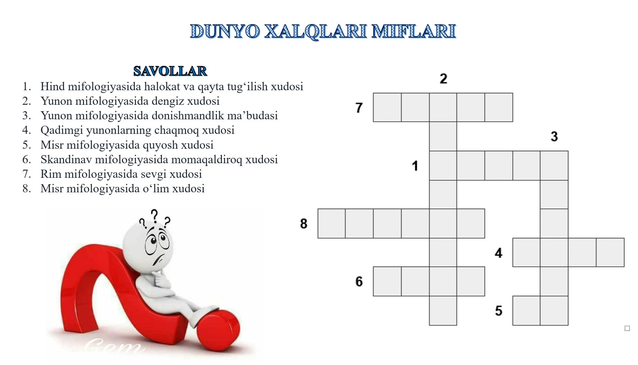

Slide 9
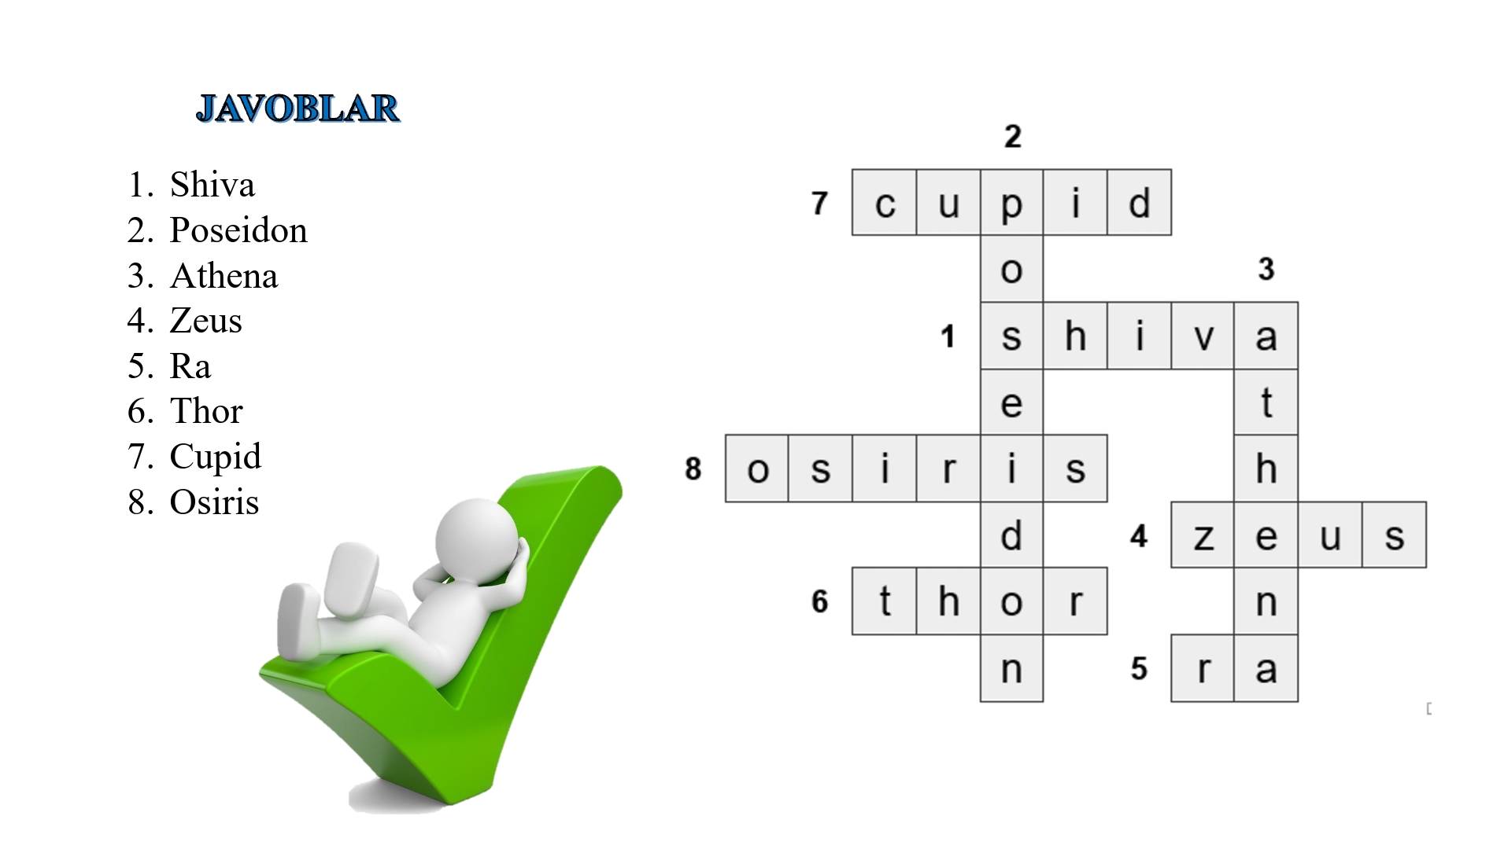

Slide 10
